Slide 1
Aplïcacïones con
Técnïcas de IA

Slide 2
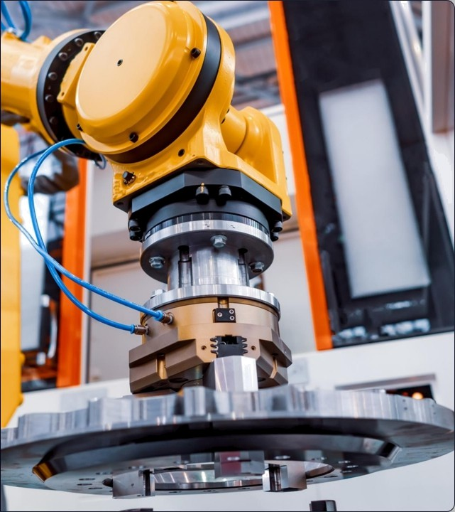
_{Í} 4.1. Robótica
Conceptos Básicos
Integración de ingeniería mecónico, eléctrico e informática paro crear móquinos capaces de realizar tareas outomóticos.
Interactividad: Capacidad de sensores y octuodores paro responder ol entorno físico en tiempo real.

Slide 3



t Clasificación g Desarrollo
Industriales
De Servicio
Exploración
Automatización de líneas de
Asistencia medica, quirúrgica y
Rovers espaciales y drones para
ensamblaje y manufactura
robots de limpieza doméstica.
terrenos peligrosos.
pesada.
Desc r alia uc fr:c!: Cobots (robots colaborativos) y exoesqueletos impulsados por IA

Slide 4
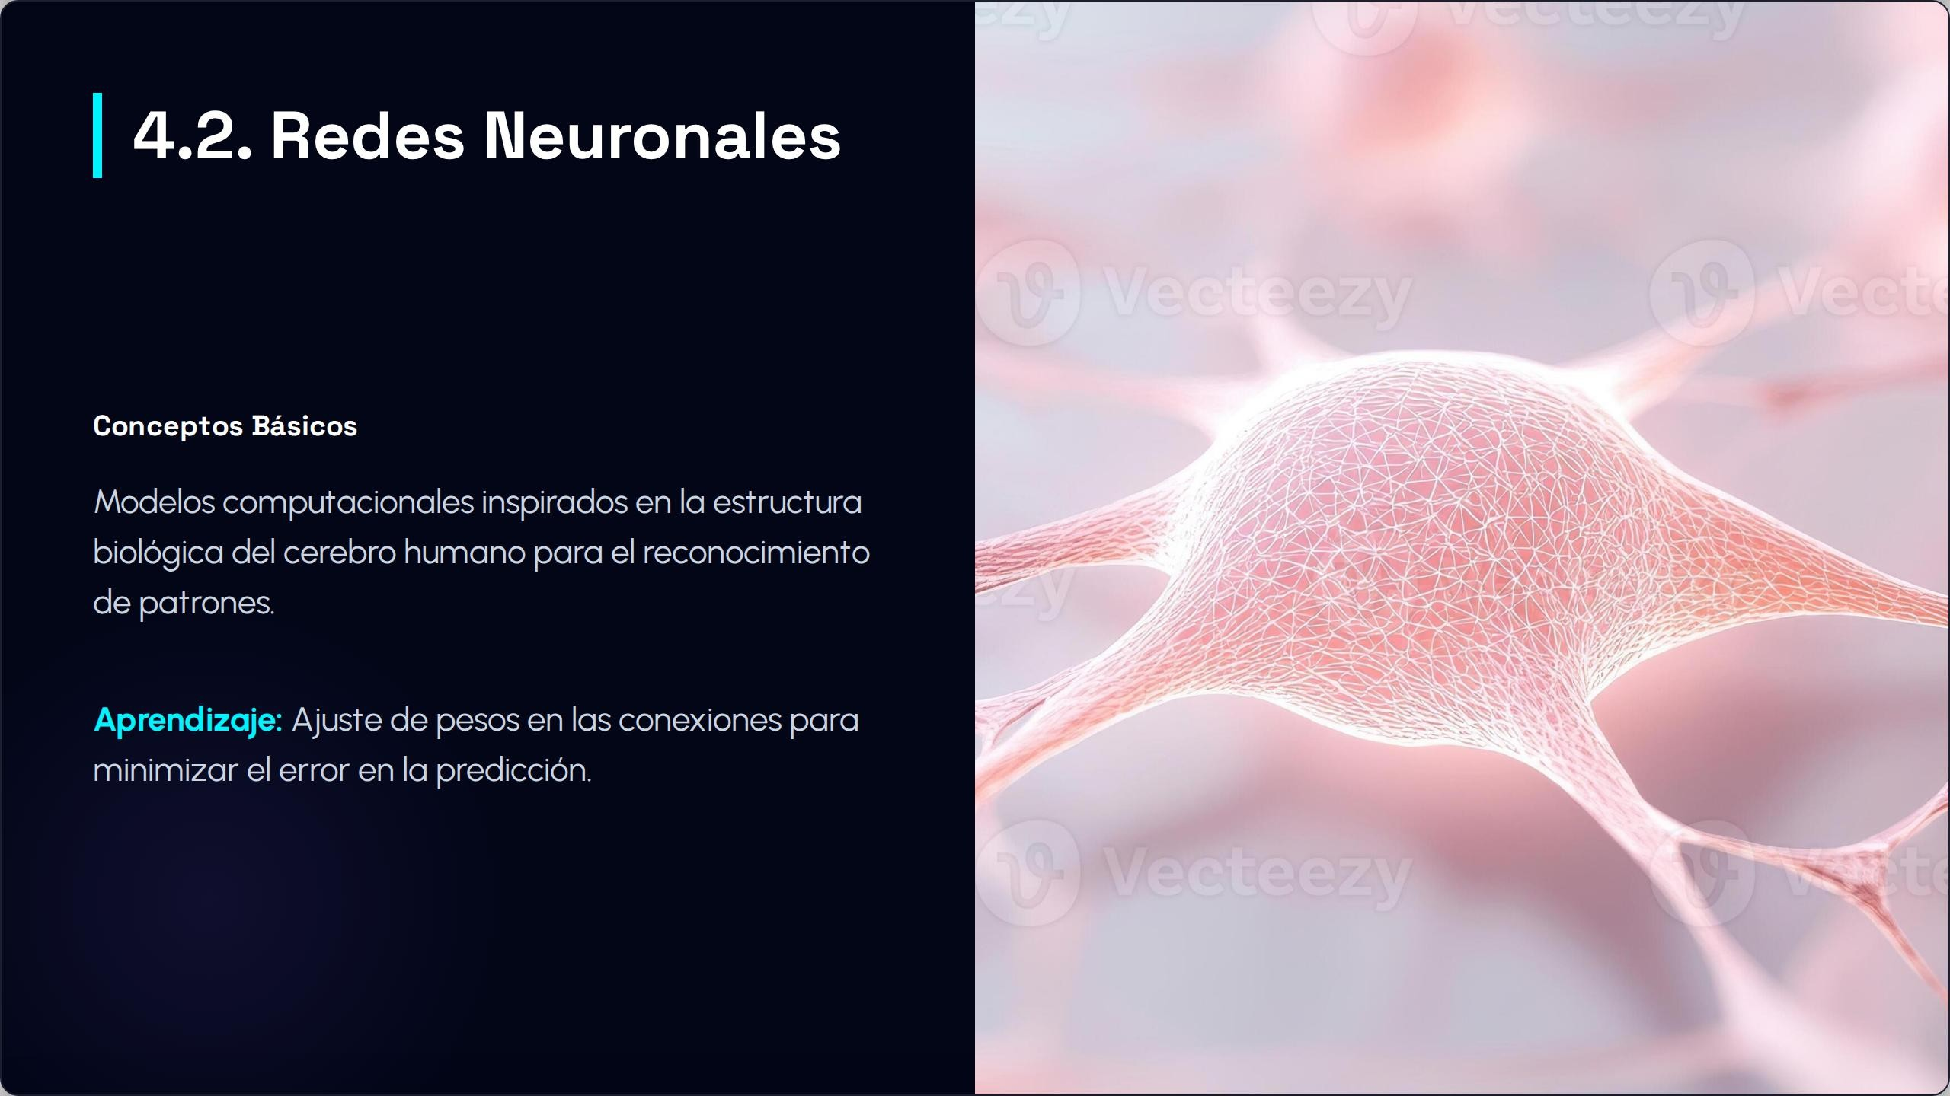

Slide 5
t Clasificación de RN
@ RN Monocapa (Perceptrón): La estructuro môs simple
para problemas lineales.
Desarrollos Actuales
@ RN Multicapa (Deep Learning): Copas ocultas para procesar datos complejos
Uso masivo de arquitecturos Transformer paro
modelos de lenguaje y visión, permitiendo el aprendizaje autosupervisado a escala global.
.\ c›:' .:»’ .‹ .//!. ‘: Procesamiento de secuencias temporales y voz.
@ Canve!ucionaîes (C NN): Especializodas en visión

Slide 6
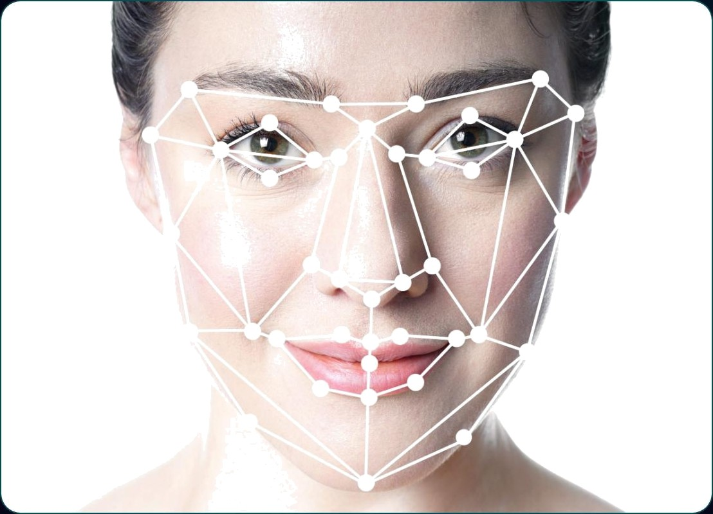
_{i °•^}. Visión Artificial
Permite o los computadoras obtener información
significativo a partir de imógenes digitales y videos.
@ Detección de objetos.
@ Segmentación de imógenes.
@ Reconocimiento biométrico.
Aplicación: Diagnóstico médico preventivo mediante rayos X y resonancias.

Slide 7
_{i °•}4. Lógica Difusa
Conceptos Básicos
A diferencia de la lógico booleano (0 o 1), manejo el concepto de “grados de verdad"
Es ideal para representar el razonamiento humono aproximado.
Aplicaciones Reales
@ Sistemas de frenado ABS.
@ Control de climatización inteligente. @ Enfoque outomótico en cómaras. @ Gestión de trófico urbano.

Slide 8
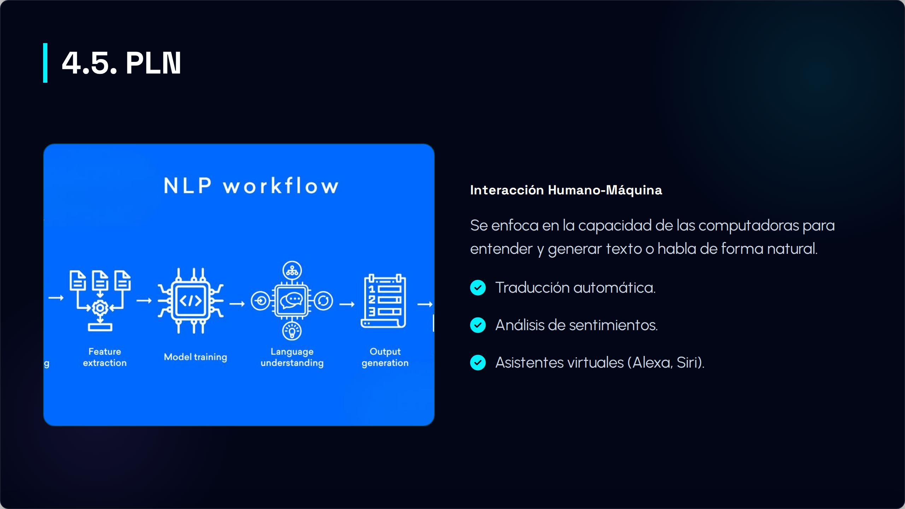

Slide 9

t Desarrollos Actuales PLN
Modelos LLM (GPT)
IA Generativa
Traducción Real-Time
‘
Los Large Lcin%»uge ?\ %eis han revolucionado la creación de contenido y la programaciÓn asistida

Slide 10
4.6. Sistemas Expertos (SE)
Emulondo lo capacidad de decisión de un experto humano.

Slide 11
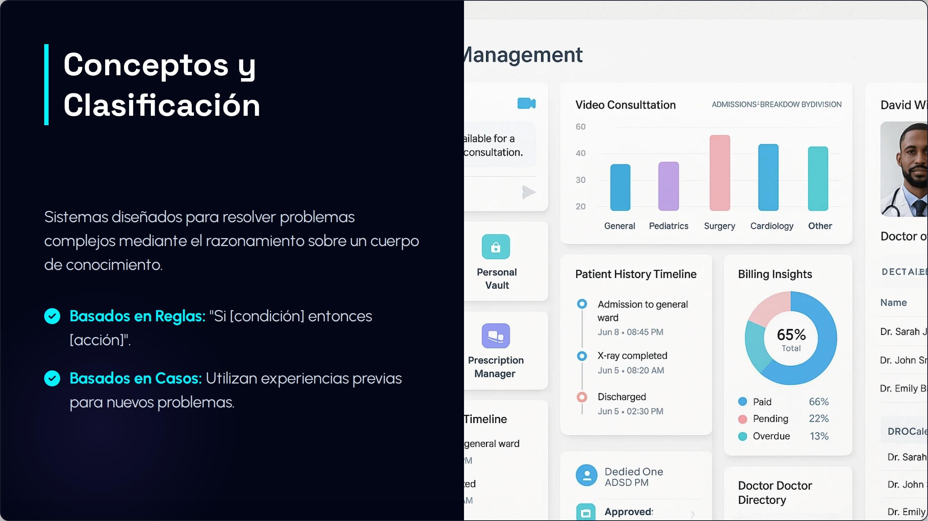

Slide 12
Aplicaciones de SE
i
Sector
Aplicoción Especifics
Medicine
Sistemas de diagnóstico /V\YCIN para infecciones sanguíneas.
Finanzas
Evaluación de riesgos crediticios y detección de fraudes.
Legal
Asesoramiento en normativas y jurisprudencia.
Geologio
Identificación de yacimientos minerales (PROSPECTOR).

Slide 13

t Conclusión: El Futuro de la IA
Las tecnicas revisadas no actúan de forma aislada.
Robots que usan '. *›:°. para navegar.
Sistemas expertos que usan ." para interactuar. @ Redes Neuronales que potencion coda uno de estas
La convergencia de estas tócnicas estó creando la próxima generación de Inteligencia Artificial
General.
óreas.

Slide 14
¿Preguntas?
¡Gracias por su atención!
@ Presentación sobre Aplicaciones de IA

Slide 15



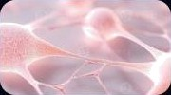
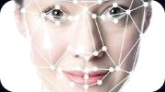
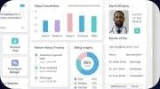
Image Sources
https //automationaIIey com/wp-content/uploads/ô74dfe4fl942a8ldba287acb robotic -arm -modern-industrial-technology-automate-2023-11-27-05-18-54-utc jpg
a-complex -structure-with-blurred-background -showing -artificial-intelligence-photo peg
https //www bay alarm com/wp-content/uploads/2023/07/face-detection-or-facial-recognition-grid -ov erlay -2022-ìI- Iô-17-Oô-II-utc -scaled pg
Source:
https //graffersid com/wp-content/uploads/2023/08/GrafferslD-Case- Study - Hospital- Management- System webp
Source:

